Slide 1
Калина
Подготовила: воспитатель ГБДОУ 4
Кузнецова С.Б

Slide 2
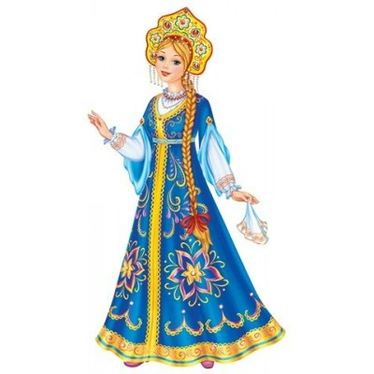
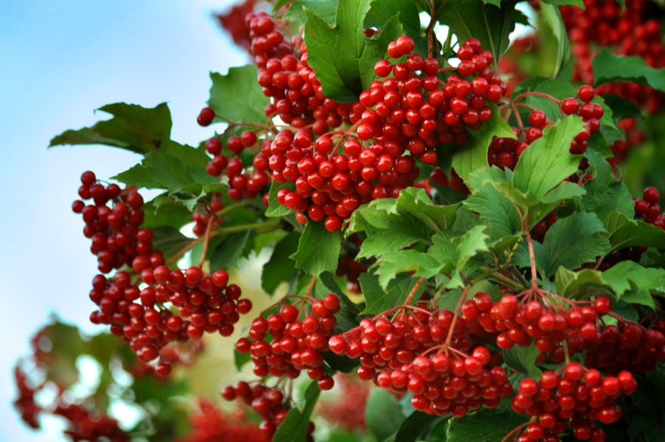
Возле дома куст растет, Белым цветом он цветет — Будут ягоды на нем, Осенью их соберем. Хоть на вкус и не малина, А полезная … . (Калина)

Slide 3
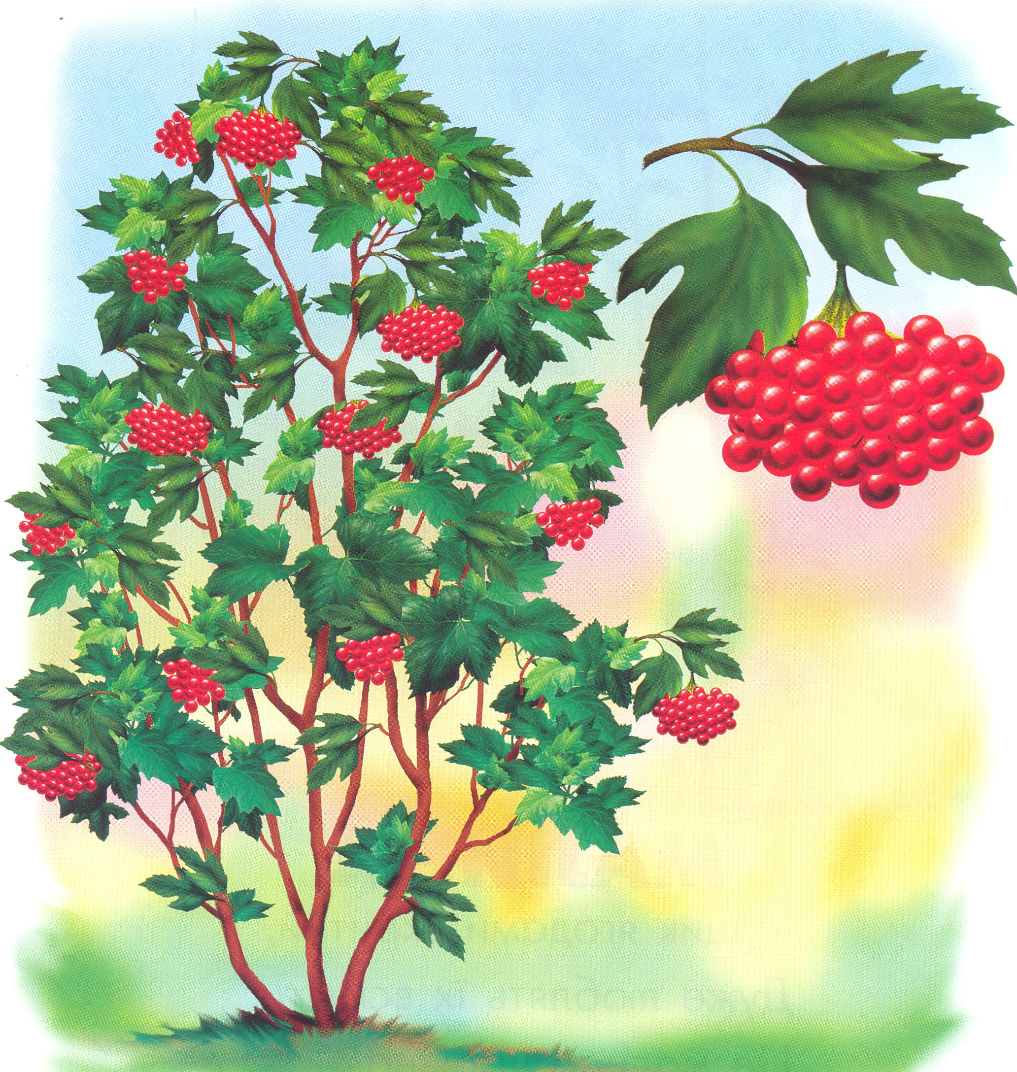

Slide 4
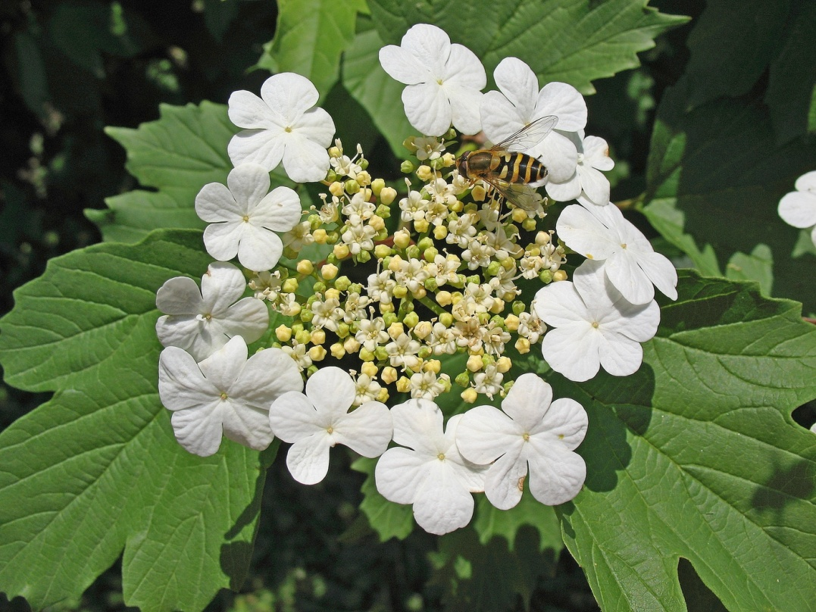
В мае — июле калина зацветает
Дважды в год калина бывает нарядная в начале июля и осенью

Slide 5
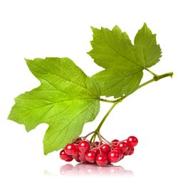
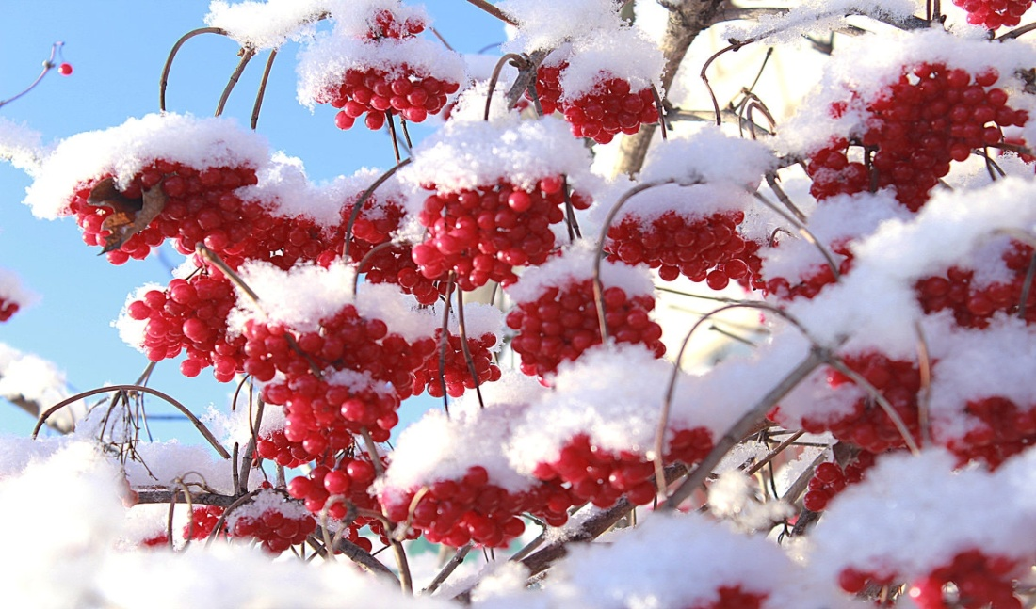
Плоды у калины сочные, но кислые и с горчинкой
Урожай собирают после заморозков вкус меняется к лучшему- горечь пропадает

Slide 6
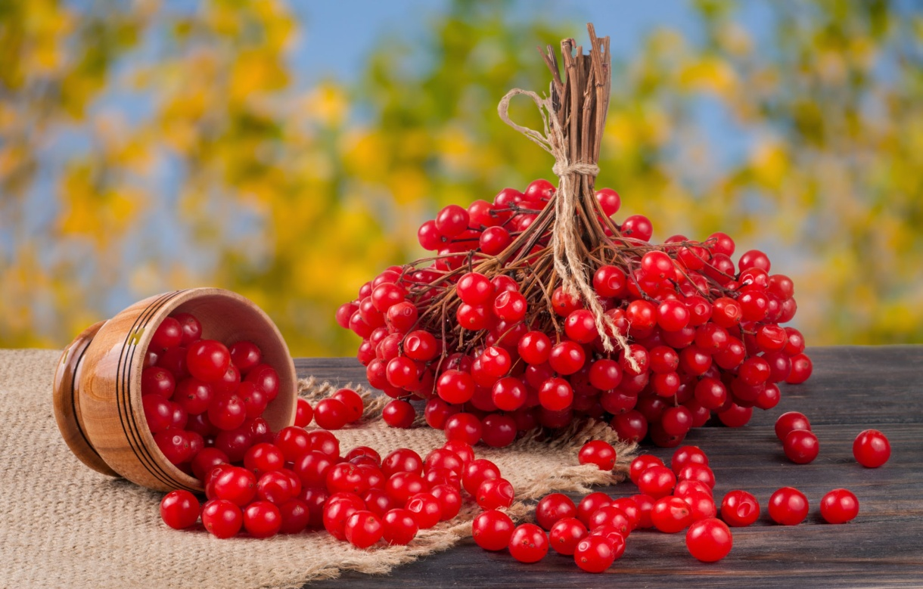
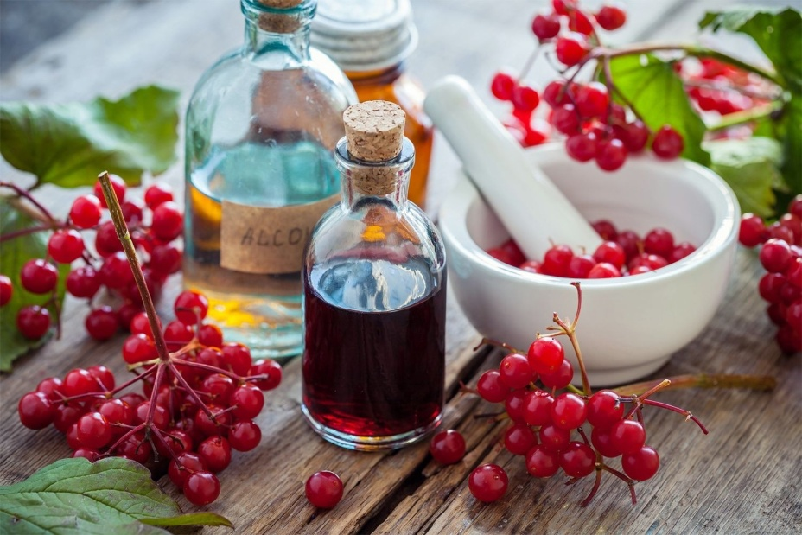
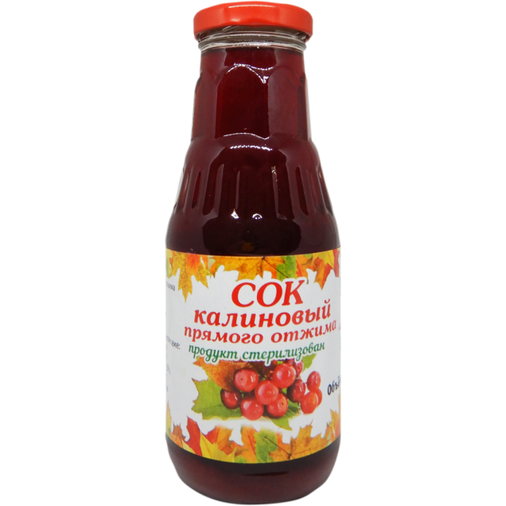
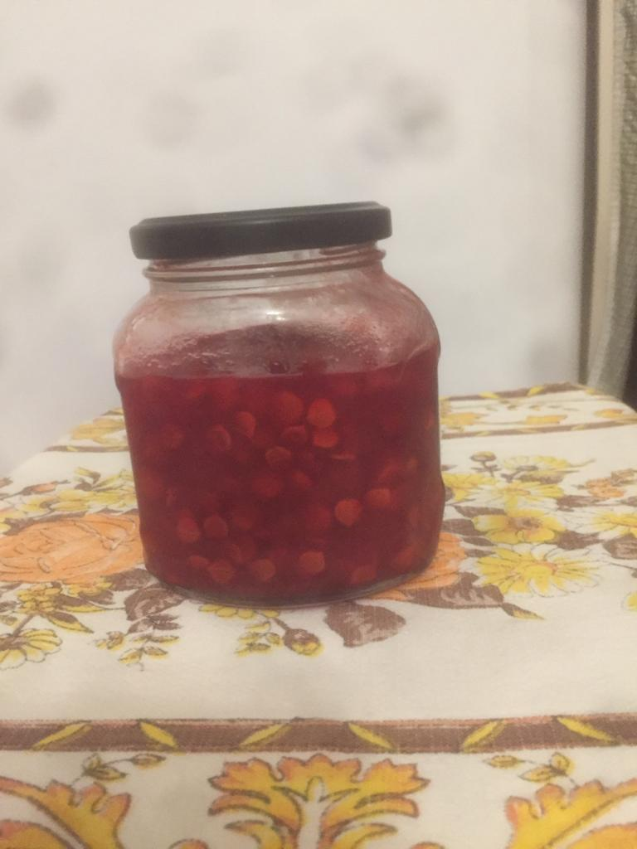

Slide 7
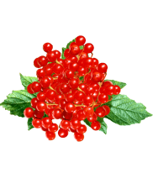
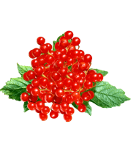
Скороговорки про калину
Звала по малину Марина Галину,
Галина Марину звала по калину
Собрала Марина
Калину в корзину
На дворе - малина
Под горой- калина

Slide 8
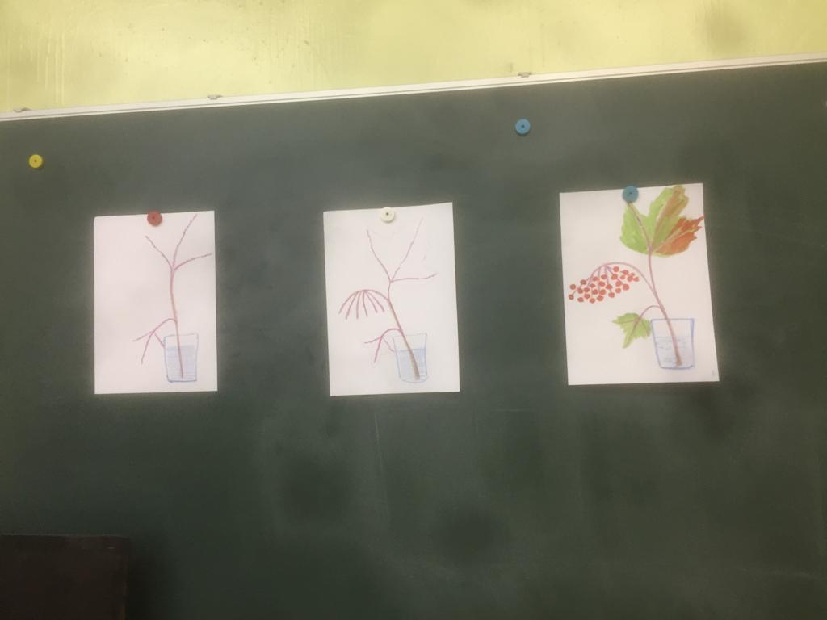
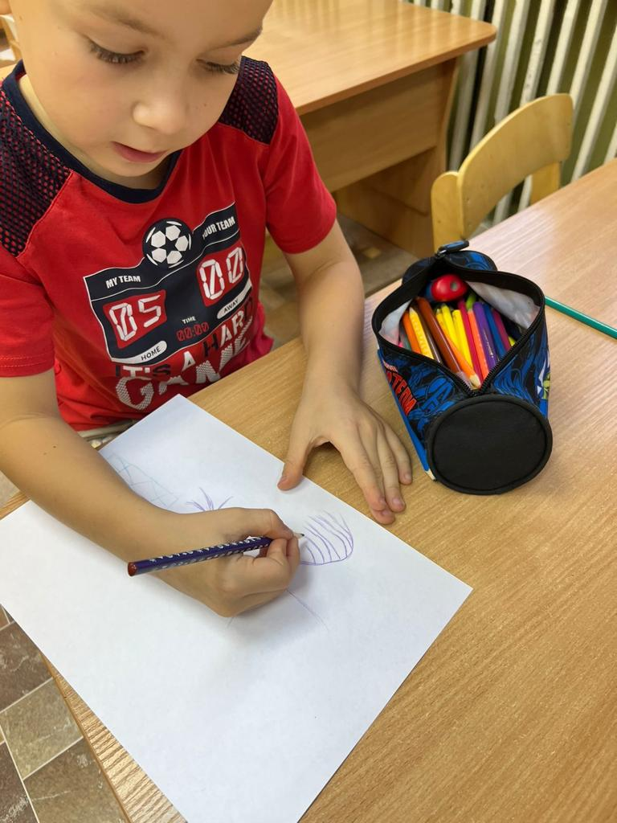
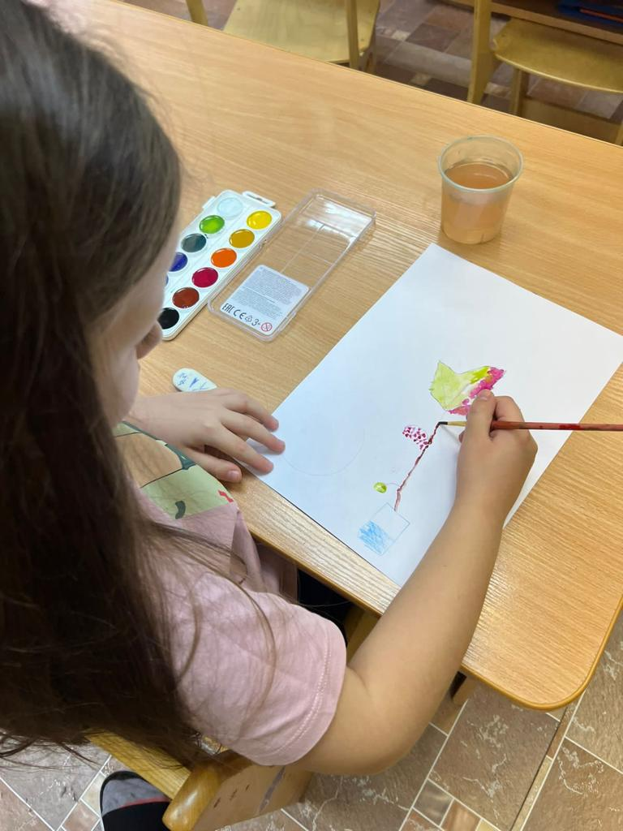
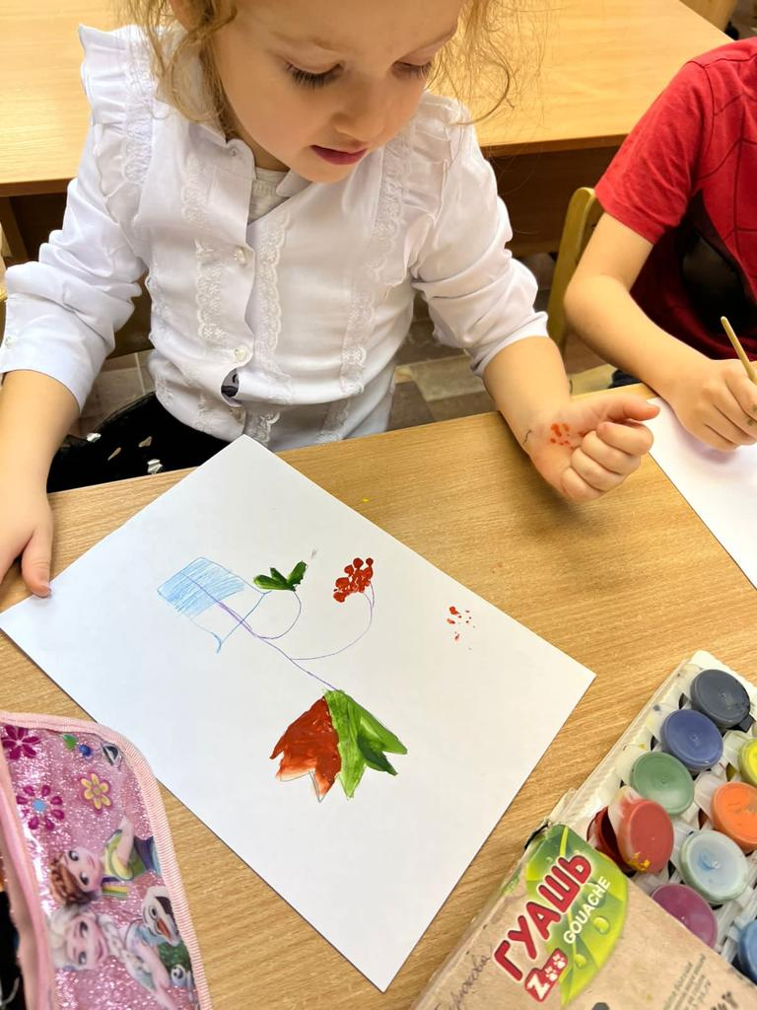
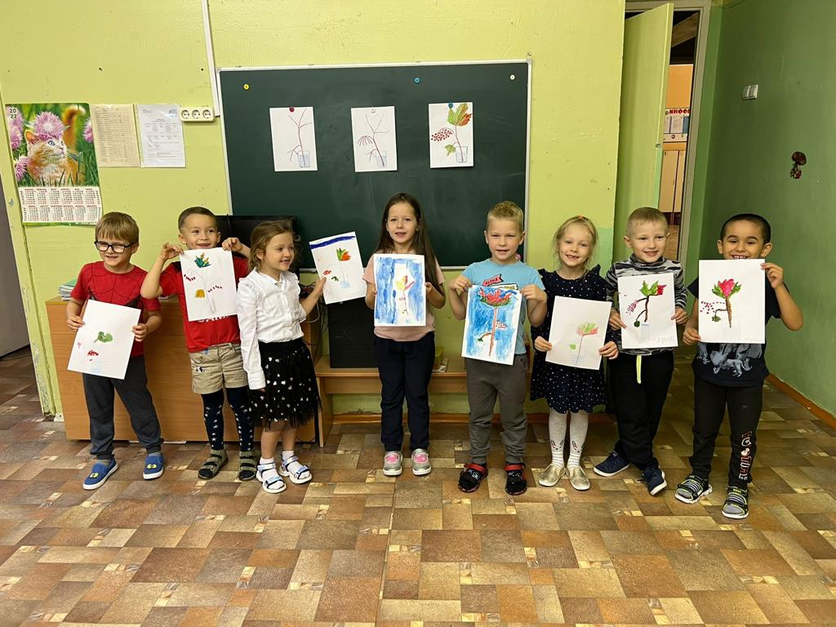
Рисуем калину

